Slide 1
ΕΝΕΡΓΕΙΑ ΚΑΙ ΠΕΡΙΒΑΛΛΟΝ
ΔΙΑΛΕΞΗ 05
ΤΟ ΠΕΤΡΕΛΑΙΟ

Slide 4
ΠΕΤΡΕΛΑΙΟ

Slide 5
ΚΑΤΑΛΛΗΛΕΣ ΣΥΝΘΗΚΕΣ
ΠΡΟΪΟΝ ΑΠΟΣΥΝΘΕΣΗΣ ΘΑΛΑΣΣΙΩΝ ΦΥΤΙΚΩΝ ΚΑΙ ΖΩΙΚΩΝ ΟΡΓΑΝΙΣΜΩΝ, ΣΥΣΣΩΡΕΥΜΕΝΟ ΣΕ ΙΖΗΜΑΤΟΓΕΝΗ ΠΟΡΩΔΗ ΠΕΤΡΩΜΑΤΑ (ΠΛΑΝΓΚΤΟΝ)
10 – 600 ΕΚΑΤΟΜΜΥΡΙΑ ΧΡΟΝΙΑ
ΑΠΟΥΣΙΑ ΟΞΥΓΟΝΟΥ
ΣΥΜΠΙΕΣΗ ΣΤΟΝ ΒΥΘΟ ΩΚΕΑΝΩΝ ΣΕ ΣΥΝΘΗΚΕΣ ΑΥΞΗΜΕΝΗΣ ΘΕΡΜΟΚΡΑΣΙΑΣ ΚΑΙ ΠΙΕΣΗΣ.
ΜΕΤΑΤΡΟΠΗ ΤΗΣ ΟΡΓΑΝΙΚΗΣ ΥΛΗΣ ΣΕ ΦΥΣΙΚΟ ΑΕΡΙΟ ΚΑΙ ΑΡΓΟ ΠΕΤΡΕΛΑΙΟ.
ΜΕΤΑΚΙΝΗΣΗ ΤΟΥ ΠΕΤΡΕΛΑΙΟΥ ΚΑΙ ΣΥΓΚΕΝΤΡΩΣΗ ΣΕ ΔΙΑΠΕΡΑΤΑ ΣΤΡΩΜΑΤΑ – ΕΓΚΛΩΒΙΣΜΟΣ ΛΟΓΩ ΓΕΩΛΟΓΙΚΩΝ ΜΕΤΑΚΙΝΗΣΕΩΝ ΠΕΤΡΩΜΑΤΩΝ ΣΕ ΜΗ ΔΙΑΠΕΡΑΤΑ ΣΤΡΩΜΑΤΑ ΌΠΩΣ ΓΡΑΝΙΤΗΣ ΚΑΙ ΚΙΜΩΛΙΑ.

Slide 6
ΠΕΤΡΕΛΑΙΟ
ΑΝΑΛΥΣΗ ΠΕΤΡΕΛΑΙΟΥ
ΑΝΘΡΑΚΑΣ 84 - 87 %
ΥΔΡΟΓΟΝΟ 11 - 16 %
ΟΞΥΓΟΝΟ 0 - 7 %
ΑΖΩΤΟ 0 - 7 %
ΘΕΙΟ 0 - 4 %

Slide 7
πετρελαιοπηγή

Slide 8
ΑΝΑΖΗΤΗΣΗ ΠΕΤΡΕΛΑΙΟΥ
ΓΕΩΦΥΣΙΚΗ ΕΡΕΥΝΑ
ΤΑΧΥΤΗΤΑ ΔΙΑΔΟΣΗΣ ΚΥΜΑΤΩΝ
ΜΕΤΡΗΣΗ ΒΑΡΥΤΗΤΑΣ
ΜΕΤΡΗΣΗ ΗΛΕΚΤΡΙΚΗΣ ΑΝΤΙΣΤΑΣΗΣ ΕΔΑΦΩΝ
ΓΕΩΧΗΜΙΚΗ ΕΡΕΥΝΑ
ΧΗΜΙΚΗ ΣΥΣΤΑΣΗ ΥΠΕΔΑΦΟΥΣ

Slide 9
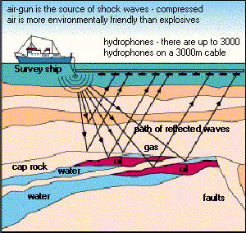
ΑΝΑΖΗΤΗΣΗ ΚΟΙΤΑΣΜΑΤΩΝ ΜΕ ΗΧΗΤΙΚΑ ΚΡΟΥΣΤΙΚΑ ΚΥΜΑΤΑ

Slide 10
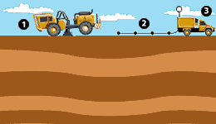
ΓΕΩΦΥΣΙΚΗ ΕΡΕΥΝΑ ΜΕ ΗΧΗΤΙΚΑ ΚΥΜΑΤΑ

Slide 11
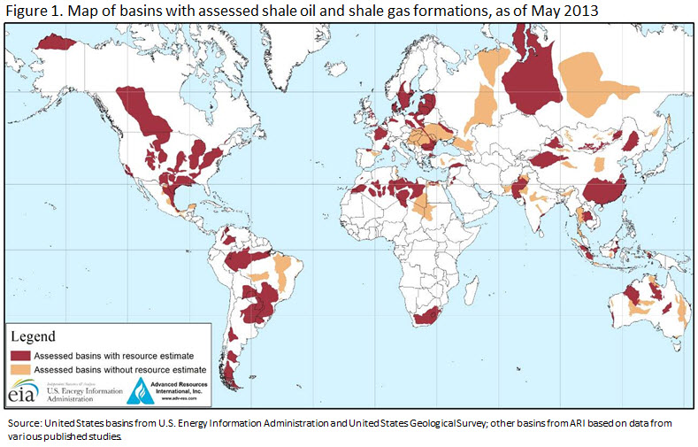
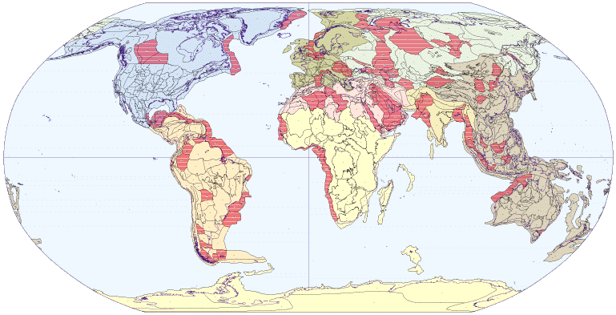
Πετρέλαιο: εκτίμηση περιοχών

Slide 12
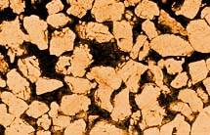
ΠΕΤΡΕΛΑΙΟ ΜΕΣΑ ΣΕ ΠΟΡΩΔΗ ΣΤΡΩΜΑΤΑ

Slide 13
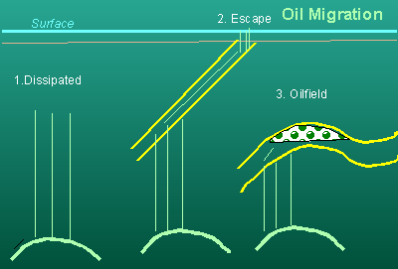
ΜΕΤΑΝΑΣΤΕΥΣΗ ΠΕΤΡΕΛΑΙΟΥ
2. ΔΙΑΦΥΓΗ
1. ΔΙΑΧΥΣΗ
2. ΠΕΤΡΕΛΑΙΚΟΣ ΤΑΜΙΕΥΤΗΡΑΣ

Slide 14
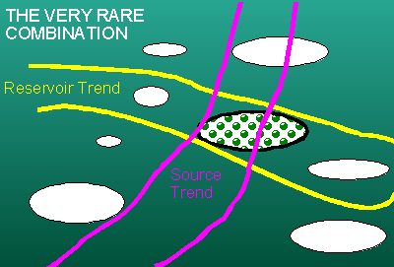
ΠΑΓΙΔΕΥΣΗ ΠΕΤΡΕΛΑΙΟΥ ΣΕ ΑΔΙΑΠΕΡΑΣΤΑ ΓΕΩΛΟΓΙΚΑ ΣΤΡΩΜΑΤΑ

Slide 15
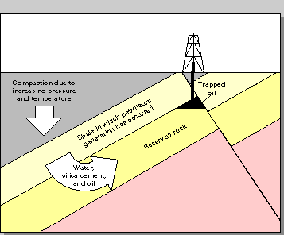
Γεωλογική παγίδευση και δημιουργία ταμιευτήρα πετρελαίου
7 προϋποθέσεις γιά το πετρέλαιο
Πηγή
Ταμιευτήρας
Καπάκι
Παγίδευση
Χρονική στιγμή
Ωριμάνση
Μετανάστευση
Notes:
This figure illustrates a structural trap, where a fault has juxtaposed a porous and permeable reservoir against an impermeable seal. Oil (shown in red) accumulates against the seal, to the depth of the base of the seal. Any further oil migrating in from the source will escape to the surface and seep.
Petroleum geology is a term used to refer to the specific set of geological disciplines that are applied to the search for hydrocarbons (oil exploration). It is principally concerned with the evaluation of seven key elements in sedimentary basins:
Source
Reservoir
Seal
Trap
Timing
Maturation
Migration

Slide 16
ΓΕΩΛΟΓΙΚΗ «ΠΑΓΙΔΕΥΣΗ» ΠΕΤΡΕΛΑΙΟΥ ΚΑΙ ΦΥΣΙΚΟΥ ΑΕΡΙΟΥ

Slide 17
Ταμιευτήρας πετρελαίου

Slide 18
Ταμιευτήρας πετρελαίου στην ξηρά

Slide 19
Άντληση στην θάλασσα - εναλλακτικές

Slide 20
γεωτρήσεις

Slide 21
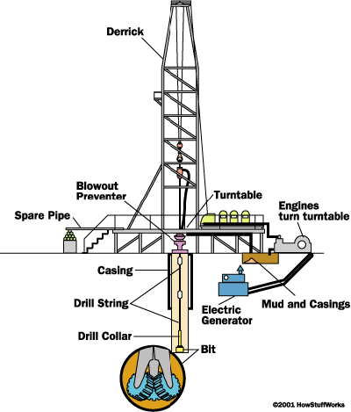
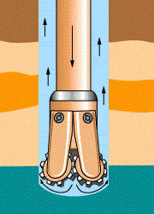
ΓΕΩΤΡΗΣΗ

Slide 22
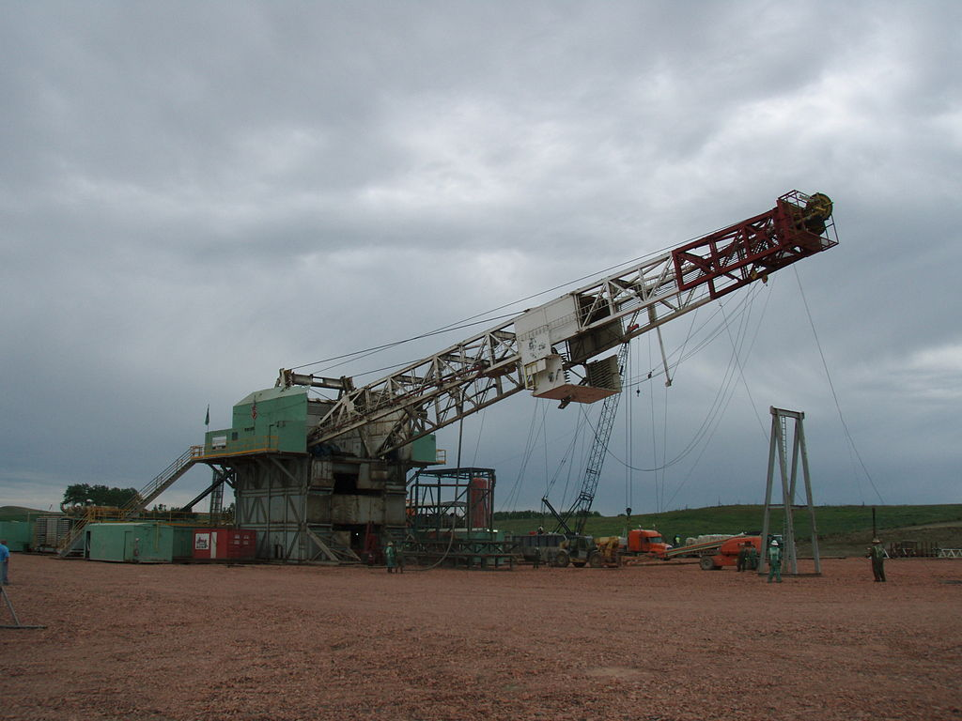
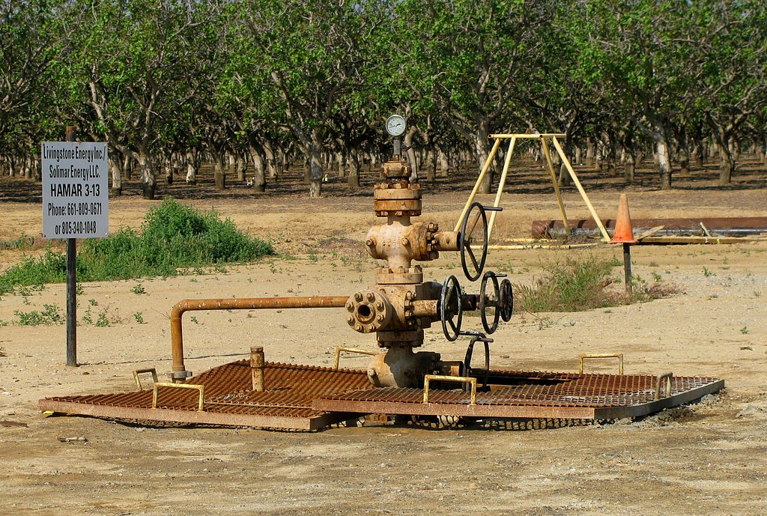
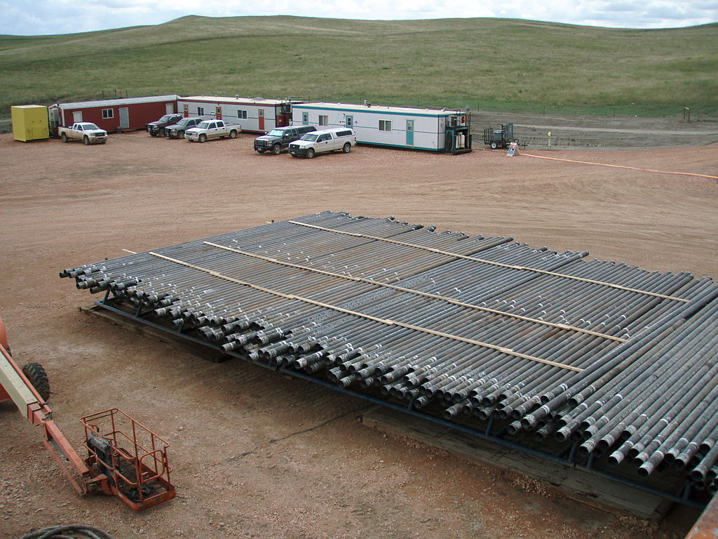
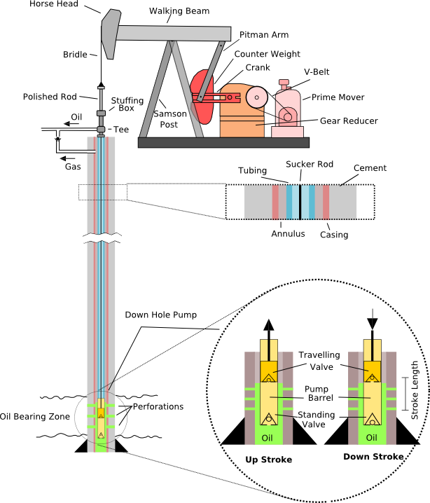
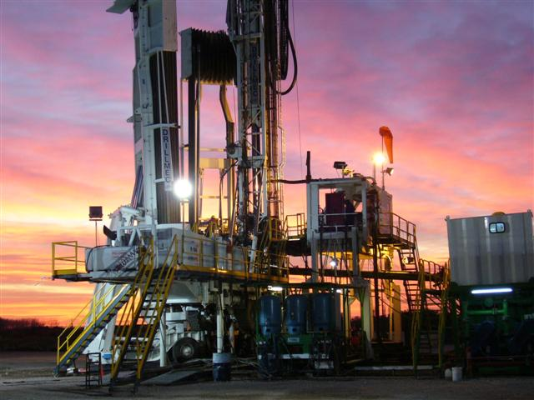
ΑΝΤΛΗΣΗ

Slide 23
California's Santa Barbara Channel: Ξύλινοι πύργοι αντλιοστασίων πετρελαίου
Notes:
PHOTO CAPTION: Wooden oil derricks stretching out into California's Santa Barbara Channel, circa early 1900s, would be replaced by modern offshore platforms. A series of oil spills forced a moratorium on development of other potential oil and gas deposits off the coast of California.

Slide 24
Άποψη γεώτρησης

Slide 25
Γεώτρηση

Slide 26
Γεώτρηση

Slide 27
Γεώτρηση

Slide 28
Βοηθητική δεξαμενή για γεώτρηση

Slide 29
Εγκατάσταση καλωδίωσης στην πετρελαιοπηγή.

Slide 30
Τεχνολογία για έκπλυση και αντικατάσταση αντλίας

Slide 31
Υπερχείλιση γεώτρησης κατά την διάνοιξη
Notes:
eff Davis #5 well during drilling. This well was spewing oil at such a rate during drilling that the disposal pit had to be emptied twice, and the volume of oil in the drill hole almost stopped the drilling rig crew from finishing the well.

Slide 32
Λάκκος υπερχείλισης

Slide 33
ΥΔΡΑΥΛΙΚΗ ΡΗΓΜΑΤΩΣΗ

Slide 34
ΕΞΑΝΤΛΗΜΕΝΕΣ ΠΕΤΡΕΛΑΙΟΠΗΓΕΣ

Slide 36
Αγωγοί πετρελαίου
Διάμετρος 40-120 cm
Ταχύτητα πετρελαίου : 5 χλμ /ώρα

Slide 37
Άντληση με πίεση ατμού

Slide 38
ΜΕΤΑΦΟΡΑ ΜΕ ΑΓΩΓΟΥΣ

Slide 39
A very large crude carrier (VLCC) off the coast of California

Slide 40
ΠΕΤΡΕΛΑΙΟΦΟΡΑ - ΜΕΤΑΦΟΡΑ

Slide 41
ΔΕΞΑΜΕΝΟΠΛΟΙΟ ΜΕ ΔΙΠΛΑ ΤΟΙΧΩΜΑΤΑ

Slide 42
ΠΡΟΣΦΟΡΑ ΚΑΙ ΖΗΤΗΣΗ

Slide 43
ΑΠΟΘΕΜΑΤΑ ΠΕΤΡΕΛΑΙΟΥ

Slide 44
ΤΥΠΟΙ ΠΕΤΡΕΛΑΙΟΥ
ΟΝΟΜΑ | Redwood Seconds* | ΟΙΚΙΑΚΗ ΧΡΗΣΗ | ΒΙΟΜΗΧΑΝΙΚΗ ΧΡΗΣΗ | ΜΕΤΑΦΟΡΕΣ | ΟΡΟΣ
Kerosene | 28 | μαγείρεμα φωτισμός | Μικροί λέβητες Final refining of metals |  | Κηροζίνη
Jet Fuel (turbo) |  |  |  | Αεριωθούμενα (Jet Planes Helicopter)
Gas Oil |  |  | Electric Generation (<1 MW) | Larger passenger vehicles
Diesel Oil | 30 - 40 |  | High-Speed motors (<1,000 rpm) | Trucks Buses | Diesel Oils
Βιομηχανικό πετρέλαιο |  | κλίβανοι | Low-Speed motors Prime movers Electric generation (<1 MW) | Larger vehicles
Light fuel oil | 250 - 275 |  | Small boilers (<1,000 kg/hr of steam) |  | Fuel Oil
Medium fuel oil | 1,000 - 1,200 |  | Medium boilers
Νάφθα (mazout) | 3,500 |  | Large boilers
Βαρύ πετρέλαιο |  | (> 5,000 kg/hr) steam Mineral processing | Smelting |  | Residual Oil
Notes:
ΤΥΠΟΙ ΠΕΤΡΕΛΑΙΟΥ
* Ένα ποσοτικό μέτρο του ιξώδους που καθορίζεται από τον χρόνο που απαιτείται για μια συγκεκριμένη ποσότητα ενός ρευστού να περάσει μέσα από ένα άνοιγμα συγκεκριμένου μεγέθους.

Slide 45
ΠΡΟΕΛΕΥΣΗ ΑΡΓΟΥ ΠΕΤΡΕΛΑΙΟΥ
ΑΠΟ ΑΠΟΛΙΘΩΜΕΝΗ ΟΡΓΑΝΙΚΗ ΥΛΗ
(ΑΛΓΗ ΚΑΙ ΖΩΟΠΛΑΝΓΚΤΟΝ)
ΜΕΤΑΤΡΟΠΗ ΑΥΤΗΣ, ΣΕ ΥΨΗΛΕΣ ΘΕΡΜΟΚΡΑΣΙΕΣ ΚΑΙ ΠΙΕΣΕΙΣ ΣΕ ΑΡΓΟ ΠΕΤΡΕΛΑΙΟ
ΠΟΥ ΜΕΤΑΝΑΣΤΕΥΕΙ ΚΑΙ ΣΧΗΜΑΤΙΖΕΙ ΚΟΙΤΑΣΜΑΤΑ ΚΑΤΩ ΑΠΟ ΑΔΙΑΠΕΡΑΣΤΑ ΣΤΡΩΜΑΤΑ ΑΡΓΙΛΟΥ.
ΑΝΟΡΓΑΝΗ ΠΡΟΕΛΕΥΣΗ ?
Notes:
Petroleum is a fossil fuel derived from ancient fossilized organic materials, such as zooplankton and algae.^{[24]} Vast quantities of these remains settled to sea or lake bottoms, mixing with sediments and being buried under anoxic conditions. As further layers settled to the sea or lake bed, intense heat and pressure built up in the lower regions. This process caused the organic matter to change, first into a waxy material known as kerogen, which is found in various oil shales around the world, and then with more heat into liquid and gaseous hydrocarbons via a process known as catagenesis.

Slide 46
ΠΡΟΕΛΕΥΣΗ ΑΡΓΟΥ ΠΕΤΡΕΛΑΙΟΥ
ΑΝΟΡΓΑΝΗ ΠΡΟΕΛΕΥΣΗ ??
ΣΧΗΜΑΤΙΣΤΗΚΕ ΑΠΟ ΤΗΝ ΑΝΤΙΔΡΑΣΗ ΤΟΥ ΝΕΡΟΥ ΜΕ ΤΙΣ ΑΝΘΡΑΚΟΥΧΕΣ ΕΝΩΣΕΙΣ ΤΩΝ ΜΕΤΑΛΛΩΝ (Ca C₂, Al C₃) ΣΕ ΜΕΓΑΛΟ ΒΑΘΟΣ, ΜΕ ΤΗ ΒΟΗΘΕΙΑ ΚΑΤΑΛΥΤΩΝ ΚΑΙ ΜΕΤΑΛΛΙΚΩΝ ΟΞΕΙΔΙΩΝ ΚΑΙ ΑΛΑΤΩΝ ΣΕ ΜΕΓΑΛΗ ΘΕΡΜΟΚΡΑΣΙΑ ΚΑΙ ΠΙΕΣΗ.

Slide 47
ΤΟ ΑΡΓΟ ΠΕΤΡΕΛΑΙΟ ΕΊΝΑΙ :
ΜΙΓΜΑ
ΣΤΕΡΕΩΝ
&
ΑΕΡΙΩΝ ΥΔΡΟΓΟΝΑΝΘΡΑΚΩΝ
ΔΙΑΛΥΜΕΝΩΝ
ΣΕ ΥΓΡΟΥΣ ΥΔΡΟΓΟΝΑΝΘΡΑΚΕΣ

Slide 48
ΤΟ ΑΡΓΟ ΠΕΤΡΕΛΑΙΟ ΠΕΡΙΕΧΕΙ:
ΟΡΓΑΝΙΚΕΣ ΕΝΩΣΕΙΣ
ΟΞΥΓΟΝΟ
ΕΝΩΣΕΙΣ ΘΕΙΟΥ (ΘΕΙΟΦΑΙΝΙΟ, ΚΑΠΤΑΝΕΣ)
ΑΖΩΤΟΥΧΕΣ ΕΝΩΣΕΙΣ (ΚΥΝΟΛΙΝΕΣ)
ΑΚΥΚΛΟΥΣ ΚΕΚΟΡΕΣΜΕΝΟΥΣ ΥΔΡΟΓΟΝΑΝΘΡΑΚΕΣ (ΑΛΚΑΝΙΑ & ΠΑΡΑΦΙΝΕΣ)
ΑΡΩΜΑΤΙΚΟΥΣ ΥΔΡΟΓΟΝΑΝΘΡΑΚΕΣ

Slide 49
ΙΔΙΟΤΗΤΕΣ ΑΡΓΟΥ ΠΕΤΡΕΛΑΙΟΥ
ΠΑΧΥΡΡΕΥΣΤΟ ΥΓΡΟ
ΣΚΟΥΡΟ ΧΡΩΜΑ (ΣΠΑΝΙΑ ΚΙΤΡΙΝΟ) ΜΕ ΓΑΛΑΖΙΕΣ ΑΝΤΑΝΑΚΛΑΣΕΙΣ.
ΟΣΜΗ ΧΑΡΑΚΤΗΡΙΣΤΙΚΗ
ΑΔΙΑΛΥΤΟ ΣΤΟ ΝΕΡΟ
ΕΙΔΙΚΟ ΒΑΡΟΣ ΜΙΚΡΟΤΕΡΟ ΑΠΟ ΤΟ ΝΕΡΟ
ΠΥΚΝΟΤΗΤΑ 0.7 – 0.93 g/cm³
ΔΕΝ ΕΧΕΙ ΚΑΘΟΡΙΣΜΕΝΟ ΣΗΜΕΙΟ ΖΕΣΗΣ ΓΙΑΤΙ ΑΠΟΤΕΛΕΙΤΑΙ ΑΠΟ ΣΥΝΘΕΤΟ ΜΙΓΜΑ ΥΔΡΟΓΟΝΑΝΘΡΑΚΩΝ.

Slide 50
ΑΝΤΛΗΣΗ ΚΑΙ ΕΠΕΞΕΡΓΑΣΙΑ
Η ΓΕΩΤΡΗΣΗ ΠΕΡΙΛΑΜΒΑΝΕΙ ΤΡΙΑ ΣΤΑΔΙΑ:
ΘΡΑΥΣΗ ΠΕΤΡΩΜΑΤΟΣ
ΕΚΚΕΝΩΣΗ ΘΡΥΜΜΑΤΙΣΜΕΝΟΥ ΠΕΤΡΩΜΑΤΟΣ
ΠΡΟΣΤΑΣΙΑ ΦΡΕΑΤΙΟΥ ΓΕΩΤΡΗΣΗΣ
Η ΑΝΤΛΗΣΗ ΕΙΝΑΙ ΣΥΝΑΡΤΗΣΗ ΤΗΣ ΘΕΣΗΣ, ΤΟΥ ΒΑΘΟΥΣ, ΤΗΣ ΠΙΕΣΗΣ ΑΡΓΟΥ ΠΕΤΡΕΛΑΙΟΥ ΚΑΙ ΑΕΡΙΩΝ
ΟΤΑΝ Η ΠΙΕΣΗ ΕΙΝΑΙ ΜΙΚΡΗ ΔΙΟΧΕΤΕΥΕΤΑΙ ΠΟΣΟΤΗΤΑ ΑΕΡΙΩΝ ΜΕ ΠΙΕΣΗ ΓΙΑ ΝΑ ΑΝΤΛΗΘΕΙ ΤΟ ΠΕΤΡΕΛΑΙΟ.
ΓΙΑ ΒΑΘΗ ΚΑΤΩ ΑΠΟ 1000 ΜΕΤΡΑ Η ΑΝΤΛΗΣΗ ΓΙΝΕΤΑΙ ΜΕ ΑΝΤΛΙΕΣ ΒΑΘΟΥΣ
ΤΟ ΠΕΤΡΕΛΑΙΟ ΣΥΝΟΔΕΥΕΤΑΙ ΑΠΟ ΑΛΜΥΡΟ ΝΕΡΟ ΚΑΙ ΑΜΜΟ ΠΟΥ ΔΙΑΧΩΡΙΖΕΤΑΙ ΜΕ ΚΑΘΙΖΗΣΗ.

Slide 51
Διϋλιστήριο
Notes:
PHOTO CAPTION: Arak Oil Refinery in Iran, which is one of the world's largest oil producers. It supplies China with approximately 15 percent of the oil the Asian powerhouse imports, which gives it extraordinary political leverage despite U.S. efforts to isolated it.

Slide 52
ΤΑ ΣΥΣΤΑΤΙΚΑ ΤΟΥ ΑΡΓΟΥ ΠΕΤΡΕΛΑΙΟΥ
Η ΔΙΥΛΙΣΗ ΤΟΥ ΠΕΤΡΕΛΑΙΟΥ ΠΑΡΑΓΕΙ - ΜΕ ΚΛΑΣΜΑΤΙΚΗ ΑΠΟΣΤΑΞΗ - ΜΙΑ ΣΕΙΡΑ ΑΠΌ ΥΓΡΑ ΚΑΥΣΙΜΑ ΑΝΑΛΟΓΑ ΜΕ ΤΟ ΣΗΜΕΙΟ ΒΡΑΣΜΟΥ.
ΟΙ ΕΛΑΦΡΥΤΕΡΟΙ ΥΔΡΟΓΟΝΑΝΘΡΑΚΕΣ ΔΙΥΛΙΖΟΝΤΑΙ ΣΕ ΕΛΑΦΡΑ ΚΑΥΣΙΜΑ, ΕΝΏ ΟΙ ΒΑΡΕΙΣ ΣΕ ΒΑΡΙΑ ΠΕΤΡΕΛΑΙΑ, ΛΙΠΑΝΤΙΚΑ ΛΑΔΙΑ, ΚΕΡΙ, ΑΣΦΑΛΤΟ, κ.ά.
ΤΟ ΠΡΩΤΟ ΚΛΑΣΜΑ ΕΊΝΑΙ Η ΝΑΦΘΑ Η ΟΠΟΙΑ ΠΕΡΙΕΧΕΙ ΑΕΡΙΟΥΣ ΥΔΡΟΓΟΝΑΝΘΡΑΚΕΣ ΚΑΙ ΑΠΌ ΤΗΝ ΟΠΟΙΑ ΠΑΡΑΓΕΤΑΙ ΜΕ ΕΠΕΞΕΡΓΑΣΙΑ Η ΒΕΝΖΙΝΗ.
ΣΕ ΕΠΟΜΕΝΟ ΣΤΑΔΙΟ ΤΑ ΜΕΣΑΙΑ ΚΛΑΣΜΑΤΑ – ΚΗΡΟΖΙΝΗ, ΠΕΤΡΕΛΑΙΟ ΘΕΡΜΑΝΣΗΣ (GASOIL) - ΕΠΕΞΕΡΓΑΖΟΝΤΑΙ ΓΙΑ ΤΗΝ ΠΑΡΑΓΩΓΗ NTHZEL.
ΤΑ ΥΠΟΛΕΙΜΜΑΤΑ ΤΟΥ ΑΡΓΟΥ ΠΕΤΡΕΛΑΙΟΥ ΠΟΥ ΔΕΝ ΑΠΟΣΤΑΖΟΝΤΑΙ ΑΠΟΤΕΛΟΥΝ ΤΗΝ ΠΡΩΤΗ ΥΛΗ ΓΙΑ ΤΟ ΜΑΖΟΥΤ.
ΑΠΌ ΤΟΥΣ ΕΛΑΦΡΕΙΣ ΥΔΡΟΓΟΝΑΝΘΡΑΚΕΣ ΠΡΟΚΥΠΤΟΥΝ ΤΑ :
ΥΓΡΑΕΡΙΑ – ΠΡΟΠΑΝΙΟ ΚΑΙ ΒΟΥΤΑΝΙΟ
ΒΕΝΖΙΝΗ, ΚΗΡΟΖΙΝΗ, ΠΕΤΡΕΛΑΙΟ ΚΙΝΗΣΗ ΝΤΗΖΕΛ
ΕΛΑΦΡΑ ΠΕΤΡΕΛΑΙΑ ΘΕΡΜΑΝΣΗΣ ΝΤΗΖΕΛ
ΜΑΖΟΥΤ (ΕΛΑΦΡΥ ΠΕΤΡΕΛΑΙΟ Νο 1 (ΜΕ ΙΞΩΔΕΣ REDWOOD 1500 sec)
ΒΑΡΥ ΠΕΤΡΕΛΑΙΟ Νο3 (ΜΕ ΙΞΩΔΕΣ REDWOOD 3500 sec)

Slide 53
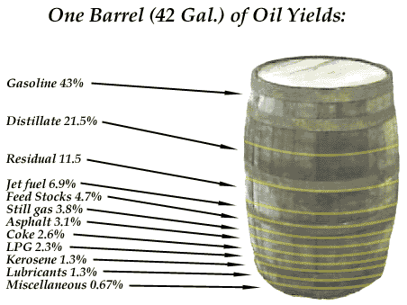
ΤΑ ΣΥΣΤΑΤΙΚΑ ΤΟΥ ΑΡΓΟΥ ΠΕΤΡΕΛΑΙΟΥ
ΒΕΝΖΙΝΗ
ΦΩΤΙΣΤΙΚΟ ΠΕΤΡΕΛΑΙΟ
ΜΑΖΟΥΤ
DIESEL
ΚΗΡΟΖΙΝΗ
ΠΑΡΑΦΙΝΗ
ΑΣΦΑΛΤΟΣ
ΚΩΚ
LPG
ΛΙΠΑΝΤΙΚΑ ΟΡΥΚΤΕΛΑΙΑ

Slide 54
Κλασματική απόσταξη
ΑΡΓΟ ΠΕΤΡΕΛΑΙΟ

Slide 55
ΧΗΜΙΚΗ ΕΠΕΞΕΡΓΑΣΙΑ
3 ΜΕΘΟΔΟΙ ΓΙΑ ΝΑ ΜΕΤΑΒΛΗΘΕΙ ΕΝΑ ΚΛΑΣΜΑ ΣΕ ΕΝΑ ΑΛΛΟ
ΔΙΑΣΠΑΣΗ ΤΩΝ ΜΕΓΑΛΩΝ ΥΔΡΟΓΟΝΑΝΘΡΑΚΩΝ ΣΕ ΜΙΚΡΟΤΕΡΟΥΣ(cracking)
ΣΥΝΔΥΑΣΜΟΣ ΜΙΚΡΟΤΕΡΩΝ ΓΙΑ ΤΗΝ ΔΗΜΙΟΥΡΓΙΑ ΜΕΓΑΛΥΤΕΡΩΝ ΑΛΥΣΙΔΩΝ(unification)
ΑΝΑΣΥΝΘΕΣΗ ΔΙΑΦΟΡΩΝ ΤΜΗΜΑΤΩΝ ΓΙΑ ΤΗΝ ΔΗΜΙΟΥΡΓΙΑ ΤΩΝ ΕΠΙΘΥΜΗΤΩΝ ΥΔΡΟΓΟΝΑΝΘΡΑΚΩΝ(alteration)

Slide 56
CRACKING
ΘΕΡΜΑΝΣΗ – ΜΕΓΑΛΟΜΟΡΙΑΚΟΙ ΥΔΡΟΓΟΝΑΝΘΡΑΚΕΣ ΘΕΡΜΑΙΝΟΝΤΑΙ ΣΕ ΥΨΗΛΕΣ ΘΕΡΜΟΚΡΑΣΙΕΣ (ΜΕΡΙΚΕΣ ΦΟΡΕΣ ΚΑΙ ΠΙΕΣΕΙΣ) ΜΕΧΡΙ ΝΑ ΑΡΧΙΣΕΙ Η ΔΙΑΣΠΑΣΗ.
ΑΤΜΟΣ – ΥΨΗΛΗΣ ΘΕΡΜΟΚΡΑΣΙΑΣ 800 ºC ΧΡΗΣΙΜΟΠΟΙΕΙΤΑΙ ΓΙΑ ΝΑ ΔΙΑΣΠΑΣΕΙ ΤΑ ΕΘΑΝΙΟ, ΒΟΥΤΑΝΙΟ, ΝΑΦΘΑ ΣΕ ΕΘΥΛΕΝΙΟ, ΒΕΝΖΕΝΙΟ ΠΡΟΣ ΠΑΡΑΣΚΕΥΗ ΧΗΜΙΚΩΝ
ΠΙΣΣΑ – ΤΟ ΥΠΟΛΟΙΠΟ ΑΠΟ ΤΗΝ ΣΤΗΛΗ ΑΠΟΣΤΑΞΗΣ ΘΕΡΜΑΙΝΕΤΑΙ ΣΤΟΥΣ 480 ºC, ΜΕΤΑ ΨΥΧΕΤΑΙ ΜΕ GAS OIL ΚΑΙ ΚΑΙΓΕΤΑΙ ΑΠΟΤΟΜΑ ΣΕ ΜΙΑ ΣΤΗΛΗ ΑΠΟΣΤΑΞΗΣ ΩΣΤΕ ΝΑ ΜΕΙΩΘΕΙ ΤΟ ΙΞΩΔΕΣ ΤΩΝ ΒΑΡΕΩΝ ΠΕΤΡΕΛΑΙΩΝ ΚΑΙ ΝΑ ΠΑΡΑΧΘΕΙ Η ΠΙΣΣΑ.

Slide 57
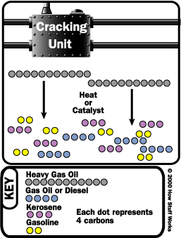
CRACKING
Διάσπαση των μεγάλων αλυσίδων υδρογονανθράκων σε μικρότερες

Slide 58
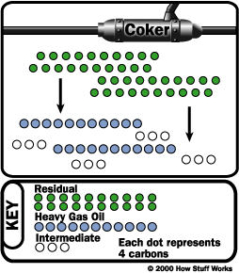
CRACKING
KΩK – TO ΥΠΟΛΟΙΠΟ ΑΠΟ ΤΗΝ ΣΤΗΛΗ ΑΠΟΣΤΑΞΗΣ ΘΕΡΜΑΙΝΕΤΑΙ ΣΕ ΘΕΡΜΟΚΡΑΣΙΑ 480 ºC ΜΕΧΡΙ ΝΑ ΔΙΑΣΠΑΣΤΕΙ ΣΕ ΜΑΖΟΥΤ, ΒΕΝΖΙΝΗ ΚΑΙ ΝΑΦΘΑ.
ΟΤΑΝ ΟΛΟΚΛΗΡΩΘΕΙ Η ΔΙΕΡΓΑΣΙΑ ΠΑΡΑΜΕΝΕΙ ΤΟ ΚΩΚ ΠΟΥ ΕΙΝΑΙ ΕΝΑ ΒΑΡΥ ΥΠΟΛΟΙΠΟ ΣΧΕΔΟΝ ΚΑΘΑΡΟΣ ΑΝΘΡΑΚΑΣ.

Slide 59
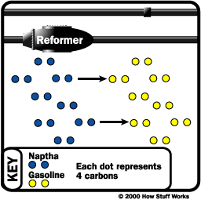
ΑΝΑΜΟΡΦΩΤΗΣ(REFORMER)
ΣΥΝΘΕΤΕΙ ΑΛΥΣΙΔΕΣ ΥΔΡΟΓΟΝΑΝΘΡΑΚΩΝ

Slide 60
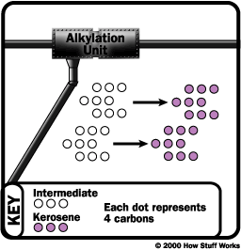
ALKYLATION
ΜΕΤΑΒΑΛΛΕΙ ΑΛΥΣΙΔΕΣ HC

Slide 61
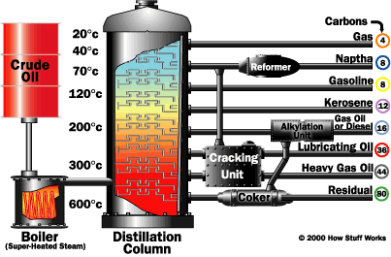
ΚΛΑΣΜΑΤΙΚΗ ΑΠΟΣΤΑΞΗ: ΟΛΑ ΤΑ ΠΡΟΗΓΟΥΜΕΝΑ

Slide 62
ΚΛΑΣΜΑΤΙΚΗ ΑΠΟΣΤΑΞΗ:
ΠΡΟΟΔΕΥΤΙΚΗ ΘΕΡΜΑΝΣΗ ΤΟΥ ΑΡΓΟΥ ΠΕΤΡΕΛΑΙΟΥ ΣΕ ΑΤΜΟΣΦΑΙΡΙΚΗ ΠΙΕΣΗ Ή ΣΕ ΧΑΜΗΛΗ ΠΙΕΣΗ, ΠΟΥ ΕΠΙΤΥΓΧΑΝΕΙ ΤΟΝ ΔΙΑΧΩΡΙΣΜΟ ΤΩΝ ΣΥΣΤΑΤΙΚΩΝ ΤΟΥ.
ΟΙ ΥΔΡΟΓΟΝΑΝΘΡΑΚΕΣ ΠΟΥ ΔΙΑΧΩΡΙΖΟΝΤΑΙ ΚΑΤΑ ΔΙΑΣΤΗΜΑΤΑ/ΤΑΨΙΑ ΣΤΙΣ ΔΙΑΦΟΡΕΣ ΘΕΡΜΟΚΡΑΣΙΕΣ ΟΝΟΜΑΖΟΝΤΑΙ ΚΛΑΣΜΑΤΑ ΑΠΟΣΤΑΞΗΣ
ΕΛΑΦΡΥ ΚΛΑΣΜΑ ΤΕΛΙΚΟ ΣΗΜΕΙΟ ΑΠΟΣΤΑΞΗΣ 200 ^{ο}C.
ΜΕΣΑΙΟ ΚΛΑΣΜΑ ΣΗΜΕΙΟ ΑΠΟΣΤΑΞΗΣ 200 – 300 ºC.
ΒΑΡΥ ΚΛΑΣΜΑ ΑΝΩ ΤΩΝ 300 ºC.

Slide 63
ΠΑΡΑΓΩΓΑ ΤΟΥ ΠΕΤΡΕΛΑΙΟΥ
ΑΡΓΟ | ΕΛΑΦΡΑ ΒΕΝΖΙΝΗ ΒΑΡΕΙΑ ΒΕΝΖΙΝΗ ΝΕΦΤΙ ΠΕΤΡΕΛΑΙΟ ΜΑΖΟΥΤ
ΜΑΖΟΥΤ (με πυρόλυση) | Αέρια Πυρόλυσης Βενζίνες Έλαια Bitum (πίσσα) Παραφίνη Κώκ πετρελαίου Μαζούτ πυρόλυσης
ΠΡΙΝ ΑΠΟ ΤΗΝ ΚΛΑΣΜΑΤΙΚΗ ΑΠΟΣΤΑΞΗ ΑΠΟΜΑΚΡΥΝΕΤΑΙ ΤΟ ΑΕΡΙΟ ΠΟΥ ΤΟ ΣΥΝΟΔΕΥΕΙ (ΦΤΩΧΟ ΑΕΡΙΟ) ΤΟ «ΦΤΩΧΟ ΑΕΡΙΟ» ΑΠΟΤΕΛΕΙΤΑΙ ΑΠΟ ΥΔΡΟΓΟΝΑΝΘΡΑΚΕΣ ΣΕ ΑΕΡΙΑ ΚΑΤΑΣΤΑΣΗ ΜΕ 1-4 ΑΤΟΜΑ ΑΝΘΡΑΚΑ, ΓΚΑΖΟΛΙΝΗ (ΥΓΡΟ ΚΛΑΣΜΑ ΠΟΥ ΠΕΡΙΕΧΕΙ ΚΥΡΙΩΣ ΑΛΚΑΝΙΑ ΜΕ 5 ΑΤΟΜΑ ΑΝΘΡΑΚΑ ΚΑΙ ΑΡΓΟ) ΑΠΟ ΤΟ ΦΤΩΧΟ ΑΕΡΙΟ ΑΠΟΜΟΝΩΝΟΝΤΑΙ ΠΡΟΠΑΝΙΟ ΚΑΙ ΒΟΥΤΑΝΙΟ.

Slide 64
ΒΕΝΖΙΝΗ
ΥΓΡΟ ΚΛΑΣΜΑ ΜΕ ΑΠΟΣΤΑΞΗ ΣΤΟΥΣ 30-150 C
ΤΟ ΜΟΡΙΟ ΤΗΣ ΒΕΝΖΙΝΗΣ ΠΕΡΙΕΧΕΙ ΥΔΡΟΓΟΝΑΝΘΡΑΚΕΣ ΜΕ 5-10 ΑΤΟΜΑ ΑΝΘΡΑΚΑ
ΧΡΗΣΙΜΟΠΟΙΕΙΤΑΙ ΩΣ ΔΙΑΛΥΤΗΣ ΚΑΙ ΩΣ ΚΑΥΣΙΜΟ

Slide 65
ΦΩΤΙΣΤΙΚΟ ΠΕΤΡΕΛΑΙΟ
ΥΓΡΟ ΑΠΟΣΤΑΓΜΑ, ΠΑΡΑΓΕΤΑΙ ΣΤΟΥΣ 150-250 ^{ο}C ΚΑΙ ΤΟ ΜΟΡΙΟ ΤΟΥ ΠΕΡΙΕΧΕΙ ΥΔΡΟΓΟΝΑΝΘΡΑΚΕΣ ΜΕ 10 – 15 ΑΤΟΜΑ ΑΝΘΡΑΚΑ
ΧΡΗΣΙΜΟΠΟΙΕΙΤΑΙ ΩΣ ΚΑΥΣΙΜΟ ΣΤΑ ΑΕΡΙΩΘΟΥΜΕΝΑ, ΚΑΙ ΩΣ ΦΩΤΙΣΤΙΚΟ
DIESEL
ΥΓΡΟ ΑΠΟΣΤΑΓΜΑ, ΚΙΤΡΙΝΟ-ΚΑΣΤΑΝΟΥ ΧΡΩΜΑΤΟΣ, ΠΑΡΑΓΕΤΑΙ ΜΕΤΑΞΥ 250-360 ^{ο}C ΚΑΙ ΤΟ ΜΟΡΙΟ ΤΟΥ ΠΕΡΙΕΧΕΙ ΥΔΡΟΓΟΝΑΝΘΡΑΚΕΣ ΜΕ 12 – 20 ΑΤΟΜΑ ΑΝΘΡΑΚΑ ΚΑΙ ΜΙΚΡΕΣ ΠΟΣΟΤΗΤΕΣ ΝΑΦΘΕΝΙΚΩΝ ΟΞΕΩΝ.
ΧΡΗΣΙΜΟΠΟΙΕΙΤΑΙ ΩΣ ΚΑΥΣΙΜΟΥ ΣΤΟΥΣ ΚΙΝΗΤΗΡΕΣ DIESEL ΚΑΙ ΩΣ ΠΡΩΤΗ ΥΛΗ ΣΤΗΝ ΠΕΤΡΟΧΗΜΙΚΗ ΒΙΟΜΗΧΑΝΙΑ, ΣΤΙΣ ΔΙΕΡΓΑΣΙΕΣ ΠΥΡΟΛΥΣΗΣ.

Slide 66
ΜΑΖΟΥΤ
ΕΙΝΑΙ ΥΠΟΛΕΙΜΜΑ ΜΕΤΑ ΤΟΝ ΔΙΑΧΩΡΙΣΜΟ ΤΩΝ ΥΠΟΛΟΙΠΩΝ ΚΛΑΣΜΑΤΩΝ ΤΟΥ ΑΡΓΟΥ.
ΑΝΤΙΠΡΟΣΩΠΕΥΕΙ ΠΕΡΙΠΟΥ ΤΟ 45% ΤΗΣ ΑΡΧΙΚΗΣ ΠΟΣΟΤΗΤΑΣ ΤΟΥ ΑΡΓΟΥ ΠΕΤΡΕΛΑΙΟΥ ΠΟΥ ΥΠΟΒΑΛΛΕΤΑΙ ΣΕ ΚΛΑΣΜΑΤΙΚΗ ΑΠΟΣΤΑΞΗ.
ΧΡΗΣΙΜΟΠΟΙΕΙΤΑΙ ΩΣ ΠΡΩΤΗ ΥΛΗ ΣΤΗΝ ΠΕΤΡΟΧΗΜΙΚΗ ΒΙΟΜΗΧΑΝΙΑ ΚΑΙ ΓΙΑ ΤΗΝ ΠΑΡΑΓΩΓΗ ΕΛΑΙΩΝ ΛΙΠΑΝΣΗΣ (ΟΡΥΚΤΕΛΑΙΑ), ΤΗΣ ΠΑΡΑΦΙΝΗΣ ΚΑΙ ΤΗΣ ΑΣΦΑΛΤΟΥ.
ΠΑΡΑΦΙΝΗ
ΛΕΥΚΗ ΜΑΖΑ, ΜΙΓΜΑ ΥΔΡΟΓΟΝΑΝΘΡΑΚΩΝ ΜΕ ΠΕΡΙΣΣΟΤΕΡΑ ΑΠΟ 20 ΑΤΟΜΑ ΑΝΘΡΑΚΑ ΣΤΟ ΜΟΡΙΟ ΤΗΣ.
ΧΡΗΣΙΜΟΠΟΙΕΙΤΑΙ ΩΣ ΜΟΝΩΤΙΚΟ ΣΤΗΝ ΗΛΕΚΤΡΟΤΕΧΝΙΑ, ΣΤΗΝ ΠΑΡΑΓΩΓΗ ΑΔΙΑΒΡΟΧΩΝ ΝΗΜΑΤΩΝ, ΣΤΗΝ ΠΑΡΑΓΩΓΗ ΧΑΡΤΙΟΥ, ΚΛΠ.

Slide 67
ΟΡΥΚΤΕΛΑΙΑ
ΠΑΧΥΡΡΕΥΣΤΑ ΥΓΡΑ ΚΛΑΣΜΑΤΑ, ΜΙΓΜΑ ΥΔΡΟΓΟΝΑΝΘΡΑΚΩΝ ΜΕ 20 – 50 ΑΤΟΜΑ ΑΝΘΡΑΚΑ ΣΤΟ ΜΟΡΙΟ.
ΠΑΡΑΓΟΝΤΑΙ ΑΠΟ ΤΟ ΜΑΖΟΥΤ ΜΕ ΚΛΑΣΜΑΤΙΚΗ ΑΠΟΣΤΑΞΗ ΣΕ ΧΑΜΗΛΕΣ ΠΙΕΣΕΙΣ (ΥΠΟ ΚΕΝΟ).
ΧΡΗΣΙΜΟΠΟΙΟΥΝΤΑΙ ΣΤΗΝ ΛΙΠΑΝΣΗ ΚΑΙ ΤΗΝ ΜΟΝΩΣΗ ΤΩΝ ΜΕΤΑΣΧΗΜΑΤΙΣΤΩΝ.

Slide 68
ΑΣΦΑΛΤΟΣ (BITUM)
ΠΑΧΥΡΡΕΥΣΤΗ ΟΥΣΙΑ ΦΑΙΟΥ ΧΡΩΜΑΤΟΣ
ΑΠΟΤΕΛΕΙΤΑΙ ΑΠΟ ΜΕΙΓΜΑ ΒΑΡΕΩΝ ΥΔΡΟΓΟΝΑΝΘΡΑΚΩΝ, ΚΥΡΙΩΣ ΑΡΩΜΑΤΙΚΩΝ.
ΠΑΡΑΓΕΤΑΙ ΩΣ ΥΠΟΛΕΙΜΜΑ ΣΤΗΝ ΚΛΑΣΜΑΤΙΚΗ ΑΠΟΣΤΑΞΗ ΤΟΥ ΜΑΖΟΥΤ Ή ΜΕ ΟΞΕΙΔΩΣΗ ΤΟΥ ΑΣΦΑΛΤΟΕΙΔΟΥΣ ΜΑΖΟΥΤ.
ΧΡΗΣΙΜΟΠΟΙΕΙΤΑΙ ΣΤΗΝ ΞΥΛΕΙΑ, ΣΤΗΝ ΧΑΡΤΟΠΟΙΙΑ, ΣΤΙΣ ΜΟΝΩΣΕΙΣ, ΣΤΗΝ ΑΣΦΑΛΤΟΣΤΡΩΣΗ ΤΩΝ ΔΡΟΜΩΝ.

Slide 69
Ελλάδα: Έρευνα γιά πετρέλαιο

Slide 70
ΠΕΡΙΟΧΕΣ ΕΡΕΥΝΑΣ ΥΔΡΟΓΟΝΑΝΘΡΑΚΩΝ ΚΑΙ ΓΕΩΤΡΗΣΕΙΣ

Slide 71
ΙΖΗΜΑΤΟΓΕΝΕΙΣ ΛΕΚΑΝΕΣ ΥΠΟ ΕΡΕΥΝΑ

Slide 72
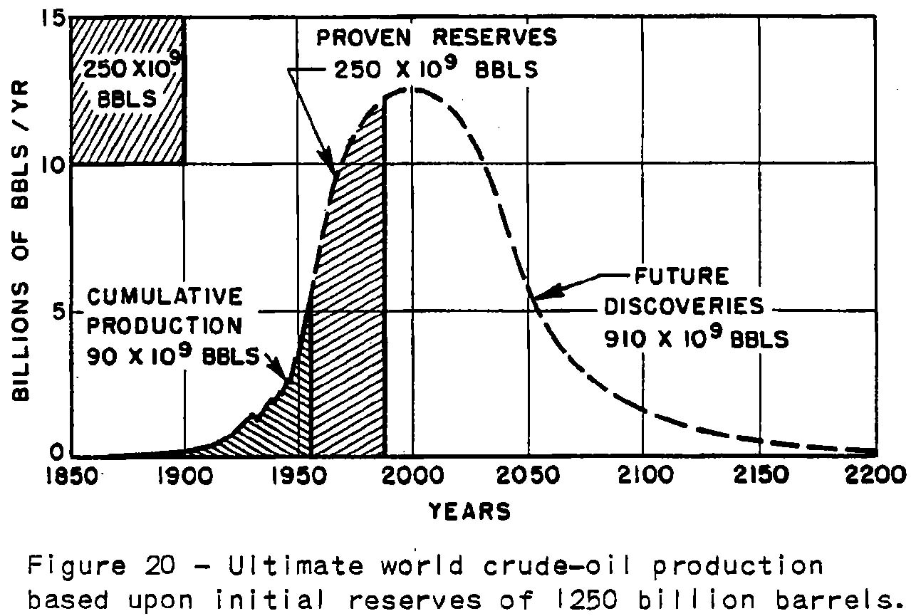
Hubbert

Slide 73
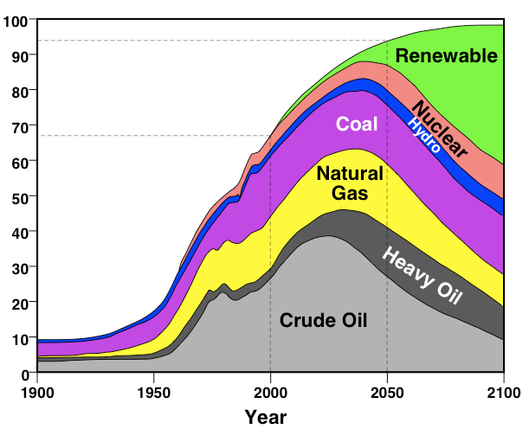
Πρόβλεψη μεγίστου (αισιόδοξο)
Notes:
The organization ASPO predicts that oil production will peak around 2010.

Slide 74
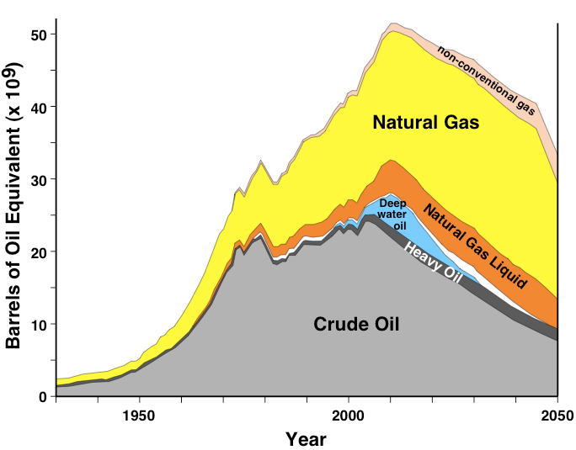
Πρόβλεψη μεγίστου (απαισιόδοξο)

Slide 75
Εκπομπές από υδρογονάνθρακες

Slide 76
Υδρογονάνθρακες στην βενζίνη

Slide 77
Σ.Αραβία και Μπαχρέϊν - κοιτάσματα

Slide 78
Κουβέϊτ και Ιράν: κοιτάσματα

Slide 79
Σ.Αραβία, Ιράκ και Ιράν

Slide 80
Σ.Αραβία και Ομάν: κοιτάσματα πετρελαίου

Slide 81
Πισσούχοι άμμοι oil sands (tar sands)

Slide 82
Alberta tar sands : πισσούχοι άμμοι

Slide 84
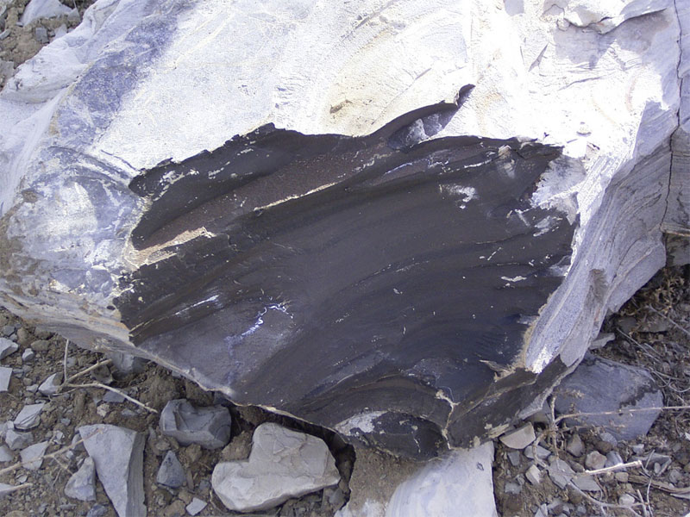
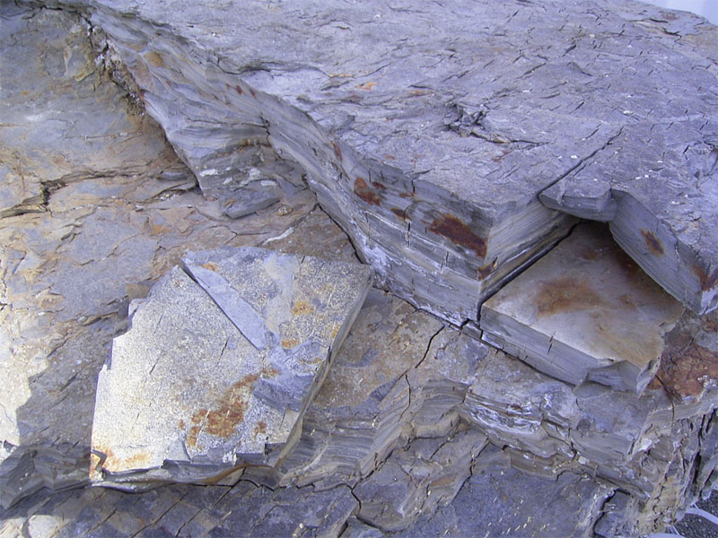
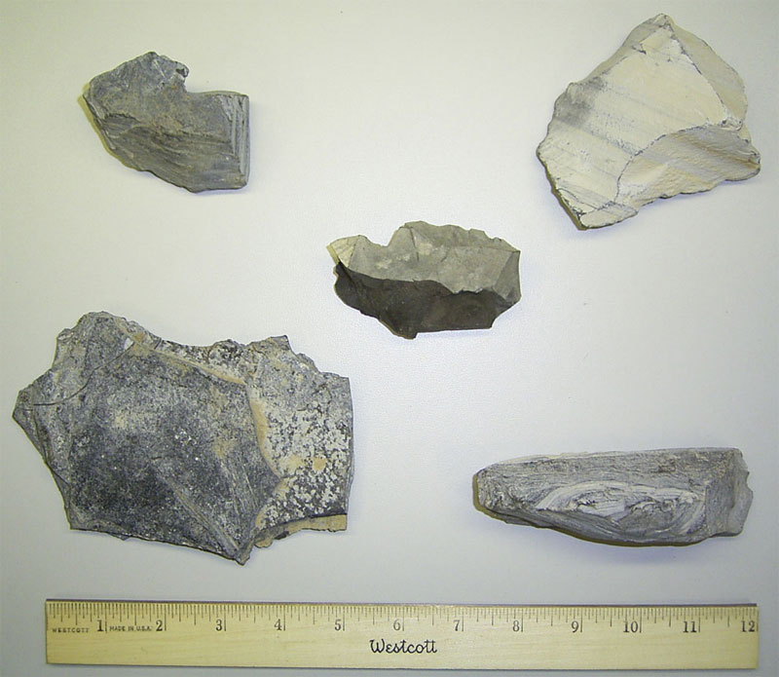
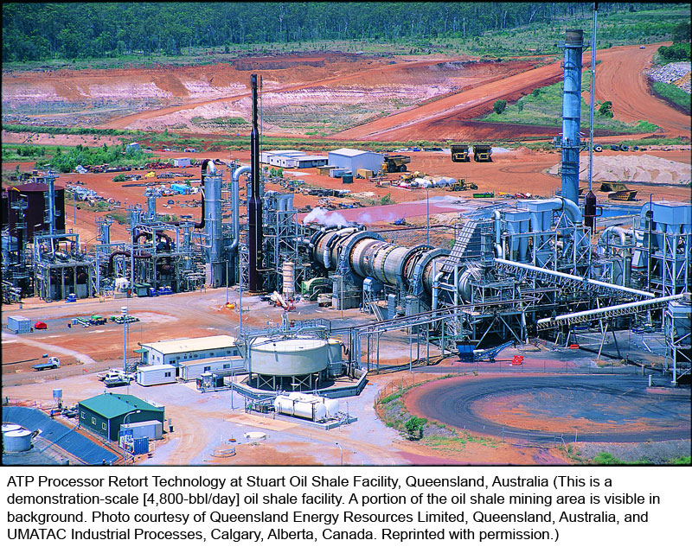
Σύσταση των πισσούχων άμμων: άμμος,νερό και πίσσα(σε φιλμ)

Slide 85
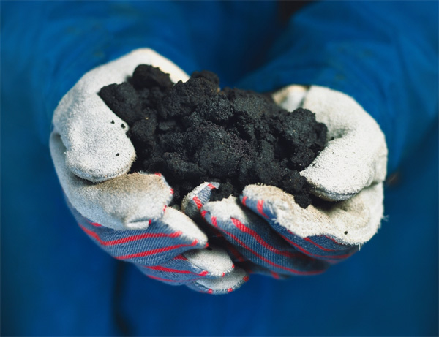
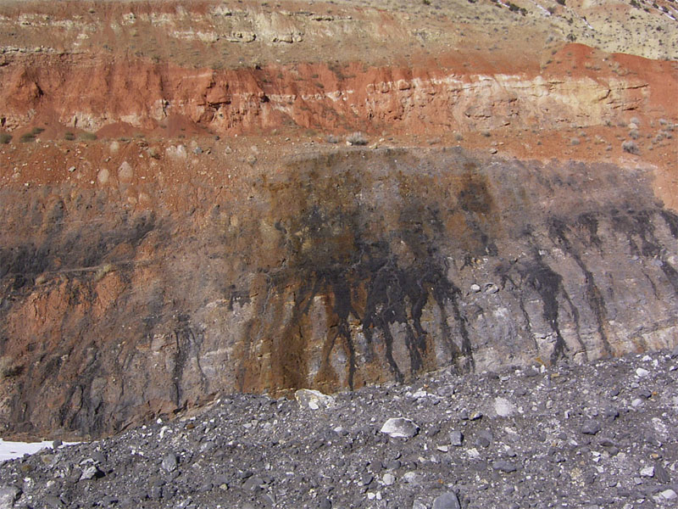
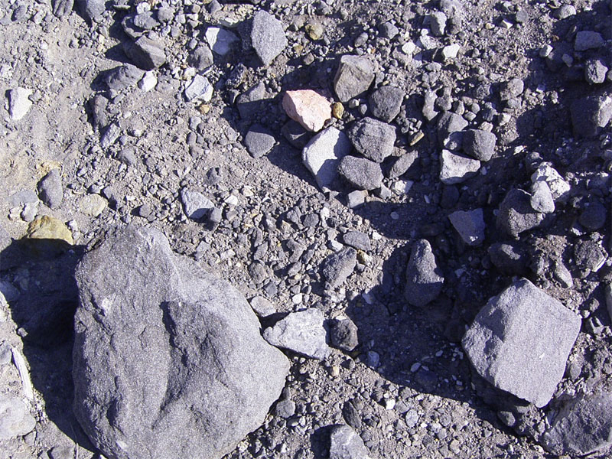
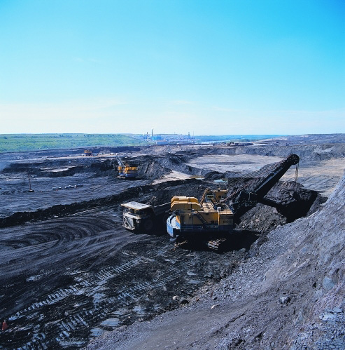

Slide 86
Φυσικά χαρακτηριστικά
Οι πισσούχοι άμμοι είναι «υγρό-φιλοι»
Κάθε κόκκος άμμου περιβάλλεται από ένα φίλμ νερού, που περικλείεται από ένα φίλμ αργού πετρελαίου (πισσώδους).
Οι άμμοι συγκρατούνται στερεά μαζί, από τον δεσμό των κόκκων μεταξύ τους.
Η άμμος αποτελείται από 92% κουάρτζ (SiO₂), με ίχνη:
mica (πυριτιούχο ορυκτό),
rutile (ορυκτό με οξείδιο του τιτανίου -TiO₂, ),
ζιρκόνιο -ZrSiO₄),
tourmaline (ορυκτό) και
πυρίτη (θειούχος σίδηρος -FeS₂).
Οι κόκκοι έχουν τριγωνικό σχήμα και είναι πολύ αιχμηροί (7.5 στην κλίμακα Moh, όπου το διαμάντι έχει 10)

Slide 87
Η κλίμακα του Moh
h | Mineral | Brinell
10 | Diamond
9 | Corundum | 667
8 | Topaz | 304
7 | Quartz | 178
6 | Feldspar | 147
5 | Apatite | 137
4 | Fluorspar | 64
3 | Calcite | 53
2 | Gypsum | 12
1 | Talc | 3

Slide 88
Πετρελαιακοί άμμοι (oil sands) - περιέχουν bitumen
BITUMEN: αργό πετρέλαιο, με υψηλό ιξώδες (το χειμώνα είναι σκληρό σαν τσιμέντο, το καλοκαίρι μαλακό)
Χρειάζονται 2 τόννοι πισσούχων άμμων γιά να παραχθούν 150 λίτρα αργού πετρελαίου

Slide 89
Η σύσταση του Bitumen
Κατά μέσο όρο το Bitumen αποτελείται από:
Άνθρακα- 83.2%
υδρογόνο- 10.4%
οξυγόνο- 0.94%
άζωτο- 0.36%
θείο- 4.8%
Το υπόλοιπο αποτελείται από μικρές ποσότητες μεθανίου και υδροθείου, μαζί με ίχνη νικελίου, σιδήρου και βαναδίου.

Slide 90
Εισαγωγή ατμού για διευκόλυνση της άντλησης

Slide 91
Κοιτάσματα: σχηματική παράσταση

Slide 92
εκσκαφέας

Slide 93
Βασική αρχή διεργασίας για την επεξεργασία

Slide 95
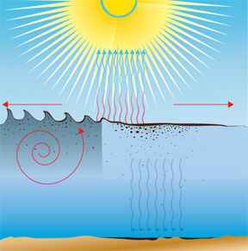
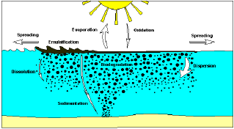
ΘΑΛΑΣΣΑ: ΤΙ ΣΥΜΒΑΙΝΕΙ ΣΕ ΜΙΑ ΚΗΛΙΔΑ ΠΕΤΡΕΛΑΙΟΥ (www.itopf.com)
στην θάλασσα διασπείρεται και κινείται με τα κύματα και τον άνεμο
υφίσταται χημικές και φυσικές μεταβολές (weathering) που καθορίζουν την μετέπειτα εξέλιξη.
κάποιες διεργασίες, όπως η φυσική διασπορά οδηγούν στην απομάκρυνση από την επιφάνεια της θάλασσας, και διευκολύνουν την φυσική διάσπαση στο θαλάσσιο περιβάλλον.
άλλες διεργασίες, όπως ο σχηματισμός γαλακτωμάτων νερού-σε-πετρέλαιο καθιστούν το πετρέλαιο πιο ανθεκτικό και παραμένει στην θάλασσα ή στην ακτή για μεγαλύτερο διάστημα.
η ταχύτητα και η διαδικασία εξαρτώνται από την ποσότητα του πετρελαίου, τα αρχικά φυσικά και χημικά χαρακτηριστικά, τον καιρό και την κατάσταση της θάλασσας, καθώς και το εάν θα παραμείνει στην θάλασσα ή θα φθάσει στην ακτή.
στο τέλος η βιοαποδόμηση, που είναι μια μακροχρόνια διαδικασία απομακρύνει το πετρέλαιο από το φυσικό περιβάλλον.
τα ανθεκτικά πετρέλαια διασπώνται και διασπείρονται δυσκολότερα και συνήθως απαιτούν ειδικό καθαρισμό. περιλαμβάνουν πολλά είδη αργού πετρελαίου, λιπαντικά, καθώς βαρέα κλάσματα πετρελαίου για ναυτικές μηχανές.
τα λιγότερο ανθεκτικά πετρέλαια διαχέονται ευκολότερα και γρηγορότερα με εξάτμιση. τέτοια είναι η βενζίνη, το ελαφρύ πετρέλαιο, και η η κηροζίνη.

Slide 96
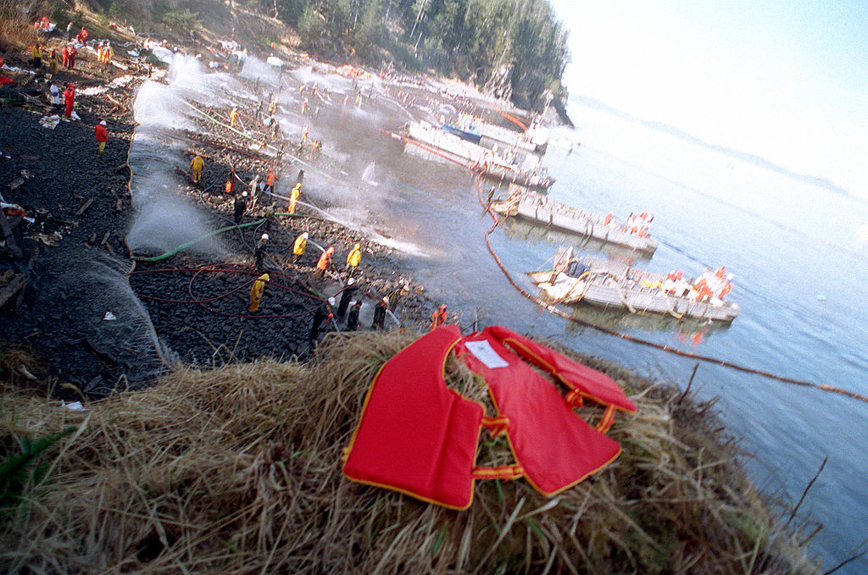
προσπάθεια καθαρισμού μετά το Exon Valdez

Slide 97
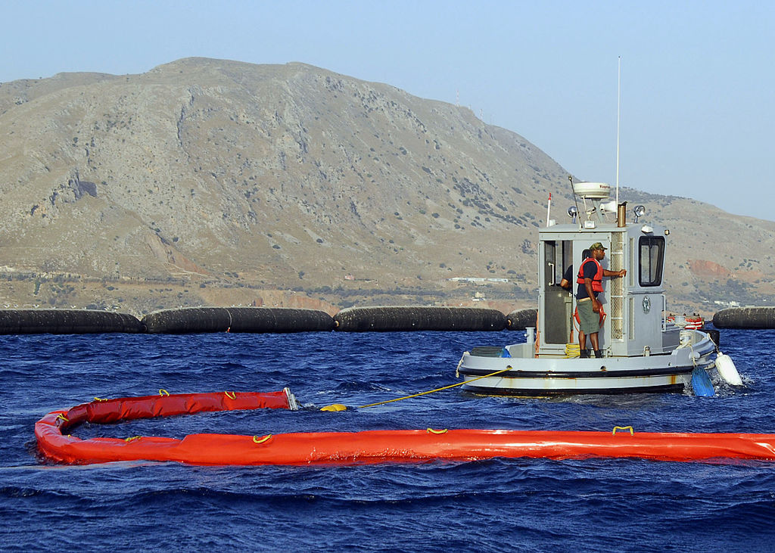
δοκιμή αντιμετώπισης πετρελαιοκηλίδας με πλωτήρες

Slide 98
ΤΕΛΟΣ

